Slide 1
Игра «Невероятно, но факт!»
Классный час в форме интеллектуальной игры

Slide 2

Выбираем жюри

Slide 3
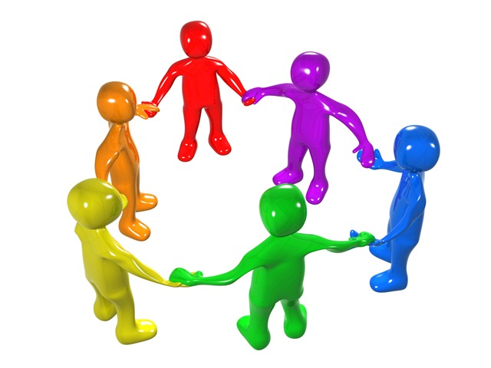
Разделимся на две команды

Slide 4
1
2
3
4
5
6
7
8
9
10
11
12
13
14
15
16
17
18
19
20

Slide 5
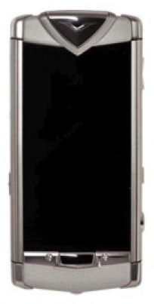
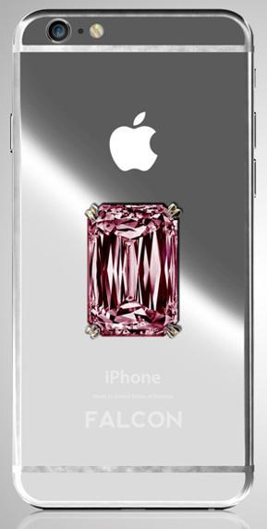
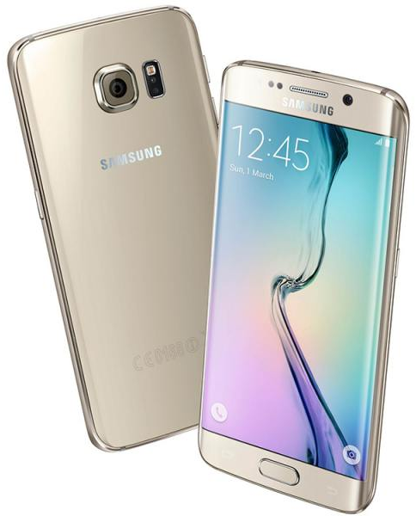
1 вопрос
Как вы думаете, какой из представленных смартфонов на сегодняшний день считается самым дорогим в мире?
1
2
3

Slide 6
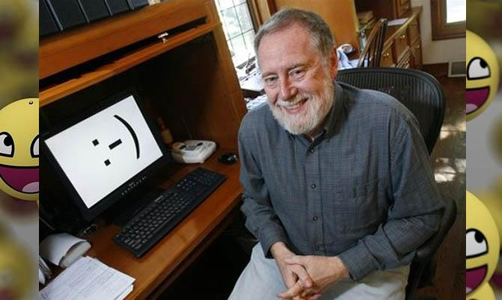
2 вопрос
Кого считают отцом смайлика?
Теда Кекатоса;
Мишеля Сантелия;
Скотта Фолмана.

Slide 7

3 вопрос
Подсчитано – если Билл Гейтс будет платить по 1 доллару за каждое «зависание» «Windows», то Microsoft через 3 года …………………
обанкротится;
заработает $3 000 000 000;
не изменится.

Slide 8
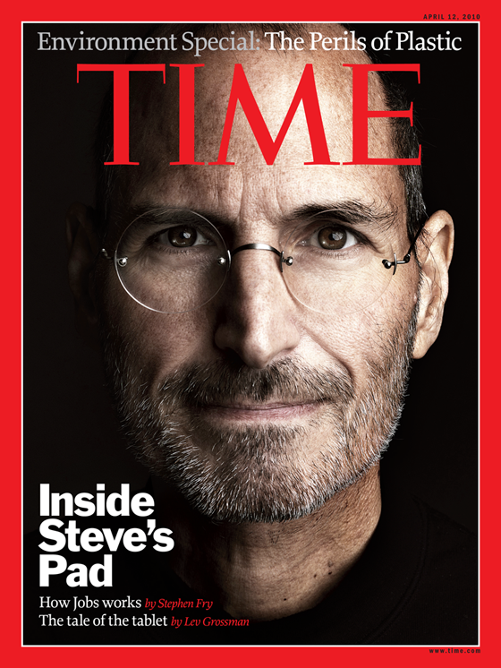
4 вопрос
Символично для нашего времени то, что в 1982 году Человеком Года по версии журнала «Time» был признан «…………………………….».
Стив Джобс;
компьютер;
Владимир Путин.

Slide 9
5 вопрос
В таких странах, как Китай, Япония и Корея число «4» считается несчастливым. Поэтому этажи с номерами, которые заканчиваются на «4» ……………………………
маркируются буквами;
отсутствуют;
записываются иероглифами.

Slide 10



6 вопрос
Как вы думаете, название какой знаменитой компании написано с ошибкой?
Google;
Microsoft;
Яндекс.

Slide 11
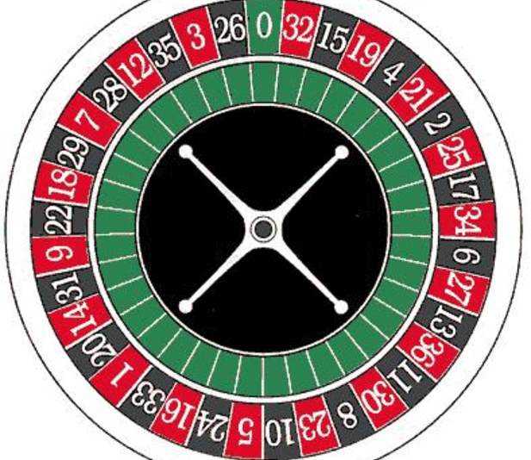
7 вопрос
Если посчитать сумму всех чисел, расположенных на рулетке в казино, получится число ….
13;
777;
666.

Slide 12
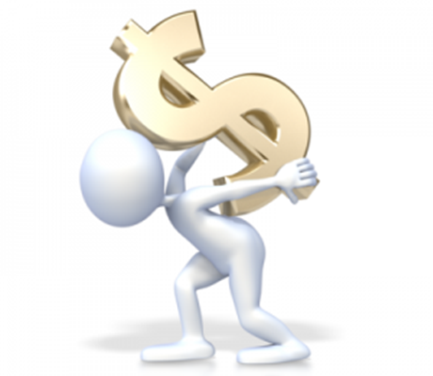
8 вопрос
Как вы думаете, какой современный писатель стал первым долларовым миллионером в мире, заработавшим свое состояние лишь только написанием книг?
Джоан Кэтлин Роулинг;
Брем Стокер;
Стефани Майер.

Slide 13
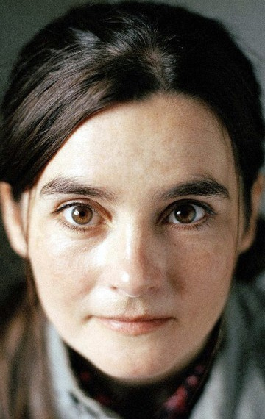
9 вопрос
Самой старшей из актеров, сыгравших роли студентов Хогварта, стала Ширли Хендерсон, исполнительница роли …………… …………., которой в то время исполнилось 37 лет.
Минервы Макгонагал;
Парватти Патил;
плаксы Миртл.

Slide 14
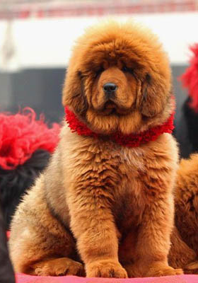
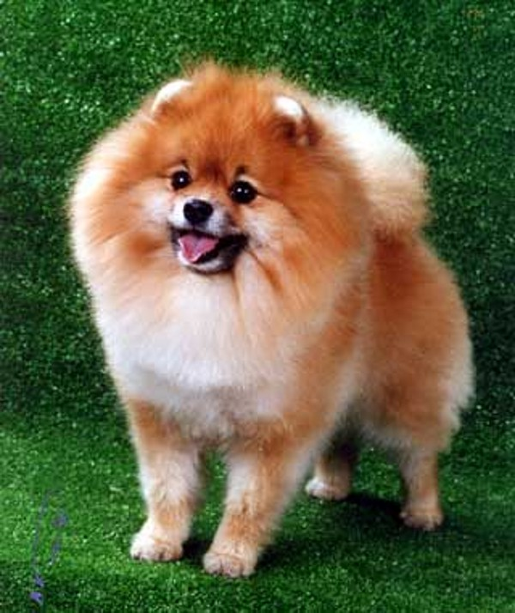
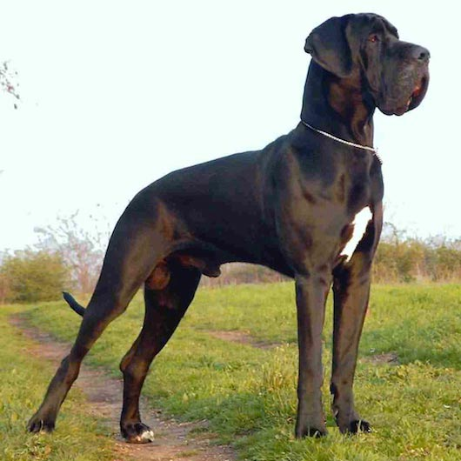
10 вопрос
Как вы думаете, какая из этих породистых собак самая дорогая?
Тибетский мастифф
Шпиц
Немецкий дог
3
2
1

Slide 15
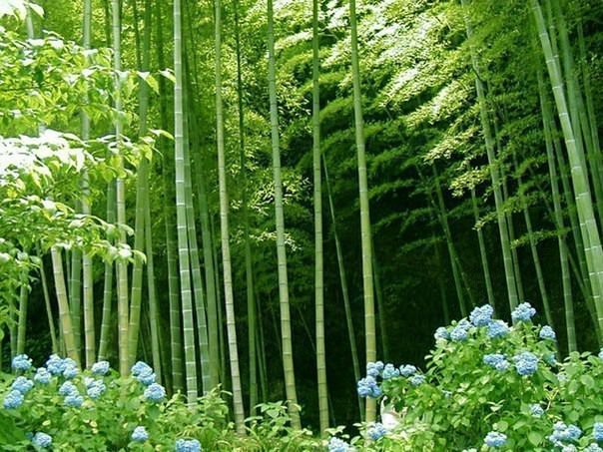
11 вопрос
Правда ли то, что бамбук может вырасти до 3 метров за 24 часа.
правда;
ложь;
Затрудняюсь
ответить.

Slide 16
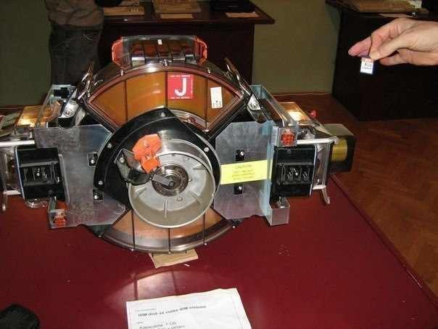
12 вопрос
Как вы думаете, что изображено на фото?
Вентилятор;
Деталь авто;
Носитель
информации.

Slide 17
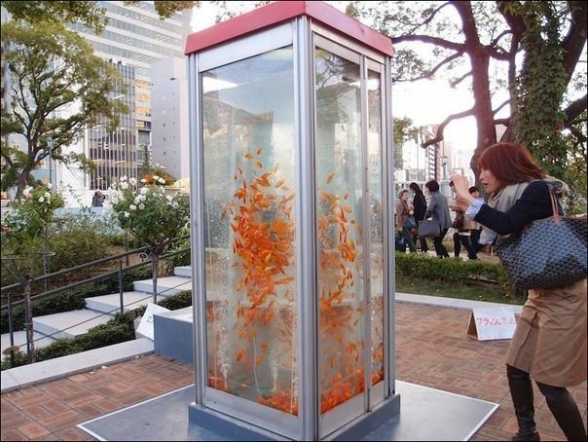
13 вопрос
Как вы думаете, что изображено на фото?
Аквариум;
Телефонная будка;
Мини-бассейн.

Slide 18
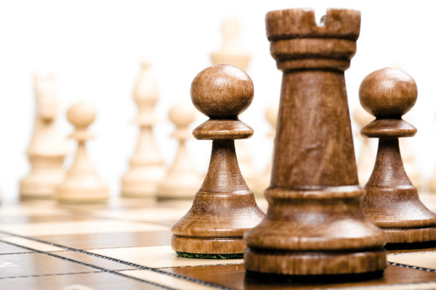
14 вопрос
Как вы думаете, в какой стране были изобретены шахматы?
Германия;
Россия;
Индия.

Slide 19
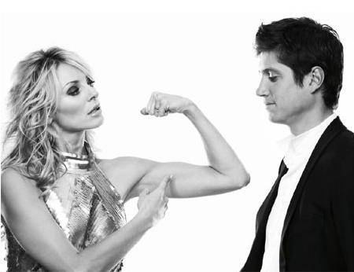
15 вопрос
В англоязычных странах есть традиция: ……. февраля женщина может сделать предложение мужчине, и он не имеет права отказаться.
29 февраля;
14 февраля;
1 февраля.

Slide 20
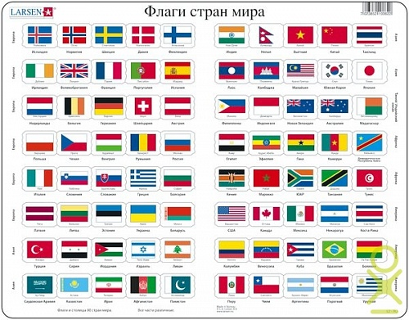
16 вопрос
Как вы думаете какой цвет самый распространённый на национальных флагах?
Синий;
Белый;
Красный.

Slide 21
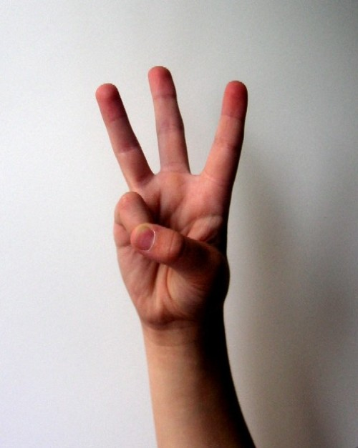
17 вопрос
На каком пальце человека ноготь растёт быстрее остальных?
указательный;
средний;
безымянный.

Slide 22
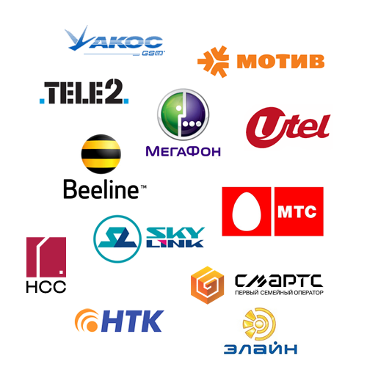
18 вопрос
Каждую минуту операторы мобильной связи зарабатывают $812 000 на …………..
SMS;
звонках;
дополнительных услугах.

Slide 23
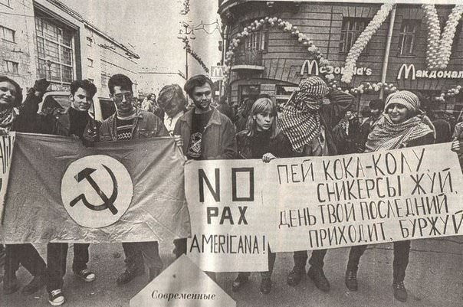
19 вопрос
Против открытия какого заведения в Санкт-Петербурге проводилась данная акция 10 сентября 1996 года (см. фото)?
KFC;
Burger-KING;
McDonald’s.

Slide 24

20 вопрос
Как известно только люди могут выразит свои чувства. Животные этого не могут сделать из-за отсутствия мимики. Единственными животными способными смеяться являются …………….
обезьяны;
крысы;
летучие мыши.

Slide 25
Подведение итогов!

Slide 26
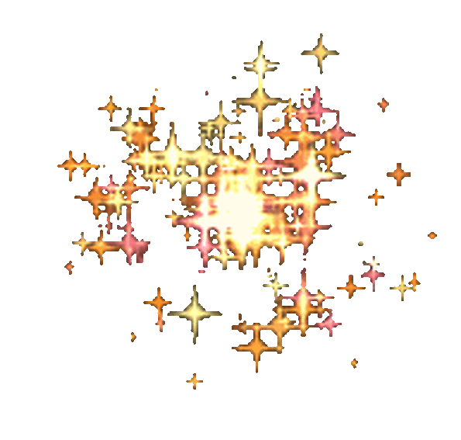
Поздравляем победителей!

Slide 27
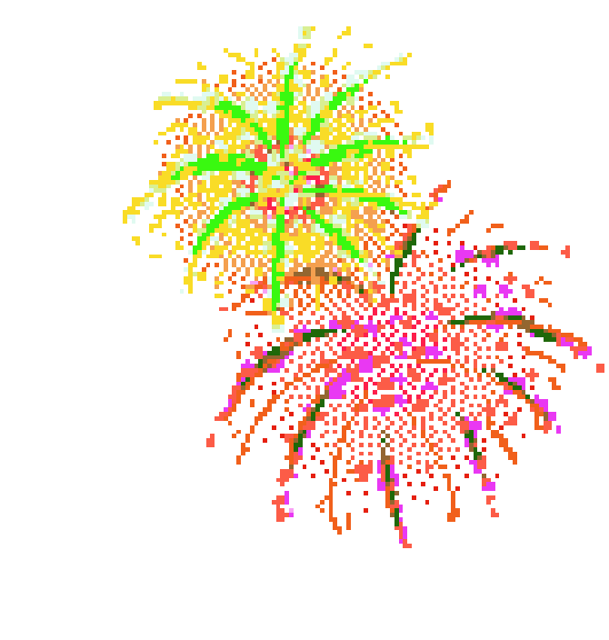
Всем спасибо за работу!

